Slide 1
空気検査の留意点
2016.5.22
大曽根清朗
Notes:
本日の実習にあたり、空気検査の留意点について簡単に説明いたします

Slide 2
温度・湿度・気流
クリモマスター（温度・相対湿度・気流）
微流風速計（温度・気流）
温湿度計（温度・湿度）
アスマン通風乾湿計（乾球、湿球の温度）
カタ温度計（気流）
Notes:
本来なら二酸化炭素や有機溶剤、浮遊粉じん、照度などもあるが、基本的な気流に絞って、デジタル器具の使い方中心に説明する

Slide 3
Notes:
・操作方法
・表示の説明
・4秒ごとに45回で3分（180秒）の平均を取得する

Slide 4
Notes:
・検知管をセットするとき、ブローブの保護カバーがかかったままで実施する。
・コネクターに切れ目が入っているので合わせて装着し、ネジを回してしっかり固定する
・保護カバーを降ろして測定する。忘れると結果が0m/sになってしまう
・検知部は白金でできていて、壊れやすいので十分に注意する。測定終了の度に保護カバーをしていた方が良い。ただ次回の測定時にカバーを降ろすのを忘れないように。

Slide 5
Notes:
2世代目に購入したクリモマスターは、このタイプ。
・下が丸くなっているので、自立しないので注意
・初代のもそうだが、本体とプルｰ分の間にフレキシブル延長コードを付けられる
資料に記載しておいたが、最大値・平均値・最小値が手順通りやれば表示される。10秒の平均値であるので、先の初代クリモマスターが3分かかるのに対し早く測定できる。ただデータは多少雑になるが問題はない
・先代、2代目のもので、プログラムがおかしくなり、直す操作がわからなくなった場合、時間のロスを防ぐために、リアルタイムに表示されるデータを数十秒ながめ平均と思われる数値を記録する。これはあくまでも緊急避難的方法である

Slide 6
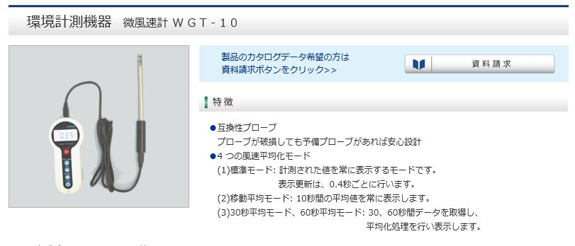
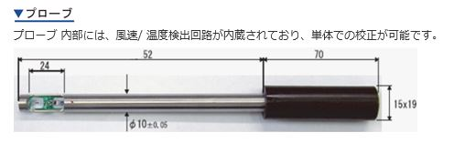
標準モードはリアルタイム
移動平均モードは10ｓの平均
その他、30S 60ｓモードがある
ボタンで切替え
Notes:
クリモマスターが高価なので、安価な微流風速計が出てきた。複雑なことはできないが、気流を測定するには充分である
・県立学校に取りそろえたものも、このタイプである
（デジタルホルムアルデヒド測定器・浮遊粉じん測定器・温湿度計・照度計などがワンセットとして配備された）
・日立地区は、日立北高校に常備してある
・この微流風速計とペアで湿度を測れる装置があればクリモマスターと同等となる

Slide 7
センサー部分
モード
切替ボタン
SW
Notes:
拡大するとこのようになっている
。測定モードは標準モードで0.4秒ごとに表示更新する
・移動平均モードでは、10秒ごとの平均値を表示する
・その他30秒平均モード、60秒平均モードがある
・モードの切り替えはＭボタンで切り替えができる
・Ｌ - - - と表示される場合は測定可能値より小さい場合Lowの意味で表示される
・その他、細かい仕様は資料に載せておいた

Slide 8
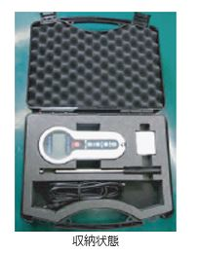
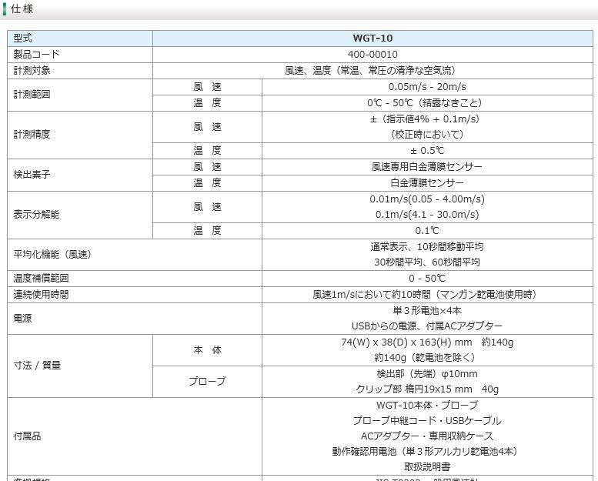
Notes:
・これが微流風速計の仕様である
・ケースには、写真のように入っている
・クリモマスターと違いセンサー部分に保護カバーがないので充分注意を払うこと

Slide 9
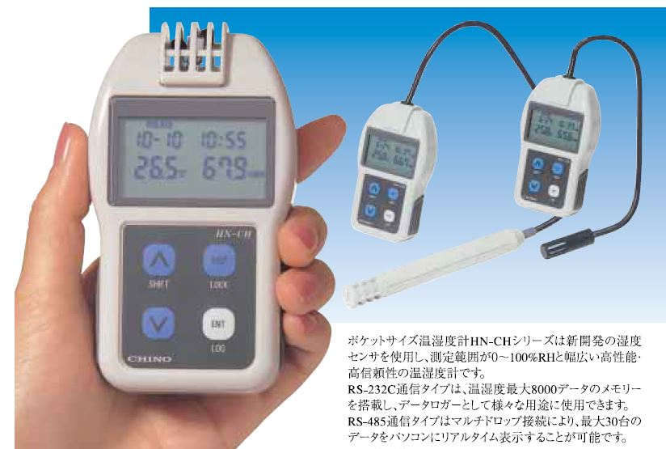
Notes:
微流風速計とペアで使えのに便利な温湿度計である
県学薬の実習講習会であったものと同じタイプを日立学校薬剤師会でも購入した
見てわかるようにボタンひとつでリアルタイムの温度・湿度が表示される
・ＳＷはない。時間が経てば自動的に切れる

Slide 10
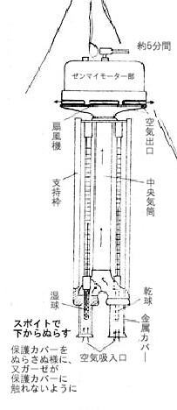
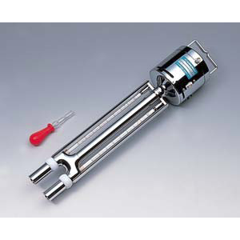
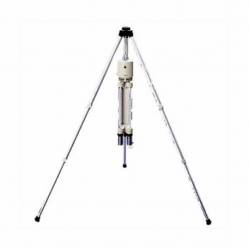
アスマン通風乾湿計
Notes:
法的に基本は、このアスマン通風乾湿計で行うことになっている
県学薬の新人講習会で私が講師として説明した
・一言で言えば、頭に送風機が付いていて、乾球と湿球の棒状温度計を正確に測定できるような装置である。現在のものはゼンマイではなくモーターである
・専用三脚を使い、児童生徒の顔の高さに合わせて測定する
・測定場所は報告書に記載してあるように教室の4隅と中央の5カ所で平均値を出す

Slide 11
この温度計は完全に気温及び気湿を測定しようとしてドイツの気象学者R.Assmarrが1887年に考案した。この湿度計の外部は全体をクロム鍍金した金属で作ってあるので日光が直射してもほとんど反射してしまい、内部へはあまり熱が伝わらないような構造になっている。つまり風速の影響及び熱輻射の影響を受けないように、全体をクロム鍍金しガラス2本の温度計の水銀球綿が通孔になっている金属筒の中に入っている。
頭部には、丸い金属製の箱の中に、ファン（羽根）とそれを駆動するゼンマイ機構が入っており、ファンが回転すると空気は下の通風孔から引き込まれてファンによって排出される。これによって温度計の球部には、常に一定の風速（大体3.7m/sec前後）が与えられる。温度計は2本あり、1本は乾球とし、1本はガーゼを巻きつけて、これを水で湿らせて湿球としている。

Slide 12
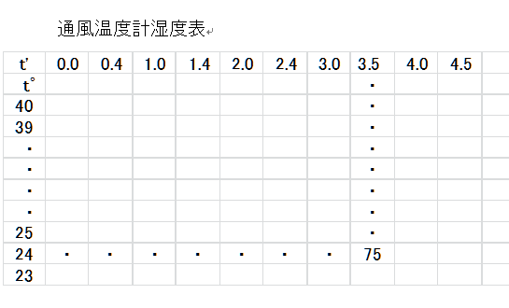
相対湿度の人体に対する感覚
70～74 やや不快
75～79 半数以上が不快
80～85 全員が不快
86以上 不快で耐えられない
Notes:
アスマン通風乾湿計に附属されている換算表から不快指数を求めるのが手っ取り早い
湿球と乾球の差と、湿球の湿度から換算表で交わった値は不快指数となる
・報告書には不快指数だけでなく、その値がどういった感覚なのかを記載したほうがよい

Slide 13
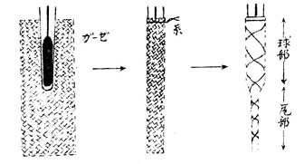
ガーゼの交換
ガーゼは石けん水で煮沸したのち、きれいな水で良く洗い、糊や油気を除いてから使用すること。
布の長さは約10cm（短めに）幅は球部を一廻りする長さにする。
付け方：ガーゼをきれいな水でぬらし、しわがよらないように巻きつける。次に球の上部を糸でしばり、その糸の端を球部から尾部へと軽く巻きつける。
ガーゼが汚れたら、すぐに交換する。ガーゼが汚れると表面からの蒸発がさまたげられ湿球の温度低下が少なくなる。
Notes:
アスマン通風乾湿計の心臓部は、湿球の部分である
球部をつつんでいるガーゼが汚れたりよれて金属カバーに触れたりすると表面からの蒸発にさまたげられ温度低下が少なくなるなどの影響が出る
ガーゼ交換は図を参考にしてほしい

Slide 14
カタ寒暖計
カタ寒暖計はLesnard Hillが1916年人体のモデルとして考案したもので、いろいろな状態の空気中で平均体温36.5℃を有する人体の表面における熱損失の割合を計る計器である。本計器は人体に対する空気の冷却力の測定器であり空気快適度の測定器であると同時にまた気流の最も簡便な測定器として用いられている。

Slide 15
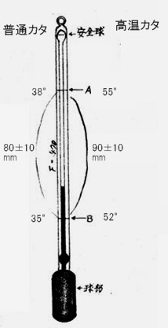
Notes:
気流を測定するためにカタ温度計を使う
理論はＡ点からＢ点まで降りる時間をストップウォッチで測り乾カタ冷却力を測る
・65℃～70℃のお湯で温度を上げる。測定は3～5回行う
・息がかからないようにマスクを着用
・カタ温度計は、普通カタ温度計と高温カタ温度計の2種類ある
・普通カタ温度計にはＮの文字、高温カタ温度計にはＨの文字が刻まれているまたその温度計特有のファクターが記入されている
・普通カタのＡ点は38℃、Ｂ点は35℃。ＡとＢの間隔は80±10mm
・高温カタの場合はＡ点55℃、Ｂ点52℃。ＡとＢの間隔は90±10mm
・普通カタで降下時間が2分以上かかる場合は誤差が大きくなるので高温カタに切り替えて測定する
・気流は計算式または気動算定図表から割り出す

Slide 16
①普通カタ
気温36℃以下の場合に使用され、低温用あるいはNの記号がつけられており、38℃の点にA、35℃の点にBと記した線があり、両点の間隔は80±10mmとなっている。
②高温カタ
気温が25℃～40℃の場合に使用され高温用あるいはHの記号がつけられており、55℃の点をA、52℃の点をBとし、その間隔は90±10mmとなっている。

Slide 17
乾カタ冷却力の測り方
乾カタ寒暖計の球部を約65～70℃の温湯の入った魔法瓶中に浸し、その赤色アルコールを上端の安全球まで上昇させアルコール柱内に気泡を認めないようになったならば、この寒暖計を魔法瓶から取り出し、直ちに球部に附着した水分を拭い去って試験場所につるし、アルコール柱がA点からB点まで下降するに要する時間（単位秒）をストップウオッチを用いて測定する。この操作を3～5回連続繰返したのち、その平均値Tを求め冷却力Hを算出する。
H = f/T ただしfは寒暖計のファクター
カタファクター（f）はカタ寒暖計固有のもので、管部の裏側に記入されている。

Slide 18
カタ寒暖計による気流の算出法
気温及び乾カタ冷却力から次式に従って算出する。単位はm/secである。
①気流が毎秒１mより小さい場合（次式でH/θ≦0.60の場合）
②気流が毎秒１mより大きい場合（次式でH/θ≧0.60の場合）
ただし H:カタ冷却力 H=f/T
F:カタ係数（カタ計の裏側に記入されている）
T:冷却時間（秒）
V:気流速度（m/sec）
t:気温
θ:（36.5－t） 高温カタを用いた場合は（53.0－t）

Slide 19
注意事項
①気温が高くてカタ寒暖計のA点からB点まで降下するのに要する時間が2分以上かかるような場合には得られた値は誤差が大きくなる。このような場合には高温カタを使用する。
②不必要に動いたり、カタ寒暖計に近づいて気流をおこしてはいけない。
③アスマンとカタ計とを同じ場所で同時に測定してはいけない。
④高温のときは湿カタ寒暖計を使用することもある。このときはアスマンによる湿球気温及び湿カタ冷却力を知り、これから次図の計算図表によって気流を知る。このとき湿球温度がIならば湿カタ冷却力もIというように対応したものを用い、それぞれの値を結ぶ直線が気流の線に交わる点の値を読み求める気流Vの値を知ることができる。
図では湿球温度20℃、冷却力18.5℃（気温Iの時は、冷却力もIを使用）のときの気流が0.5m/secであることを示している。

Slide 20
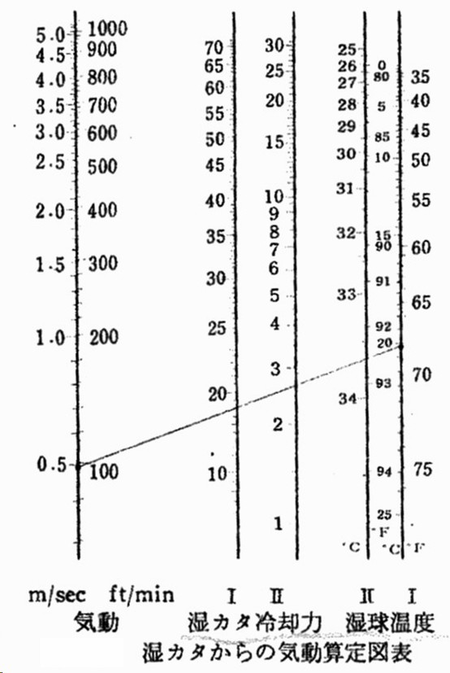
Notes:
この表が気動（気流）を求める換算表である
湿球温度と湿カタ冷却力の延長線に気流が求められる
・注意事項は資料に載せておいた。充分留意して実施して欲しい

Slide 21
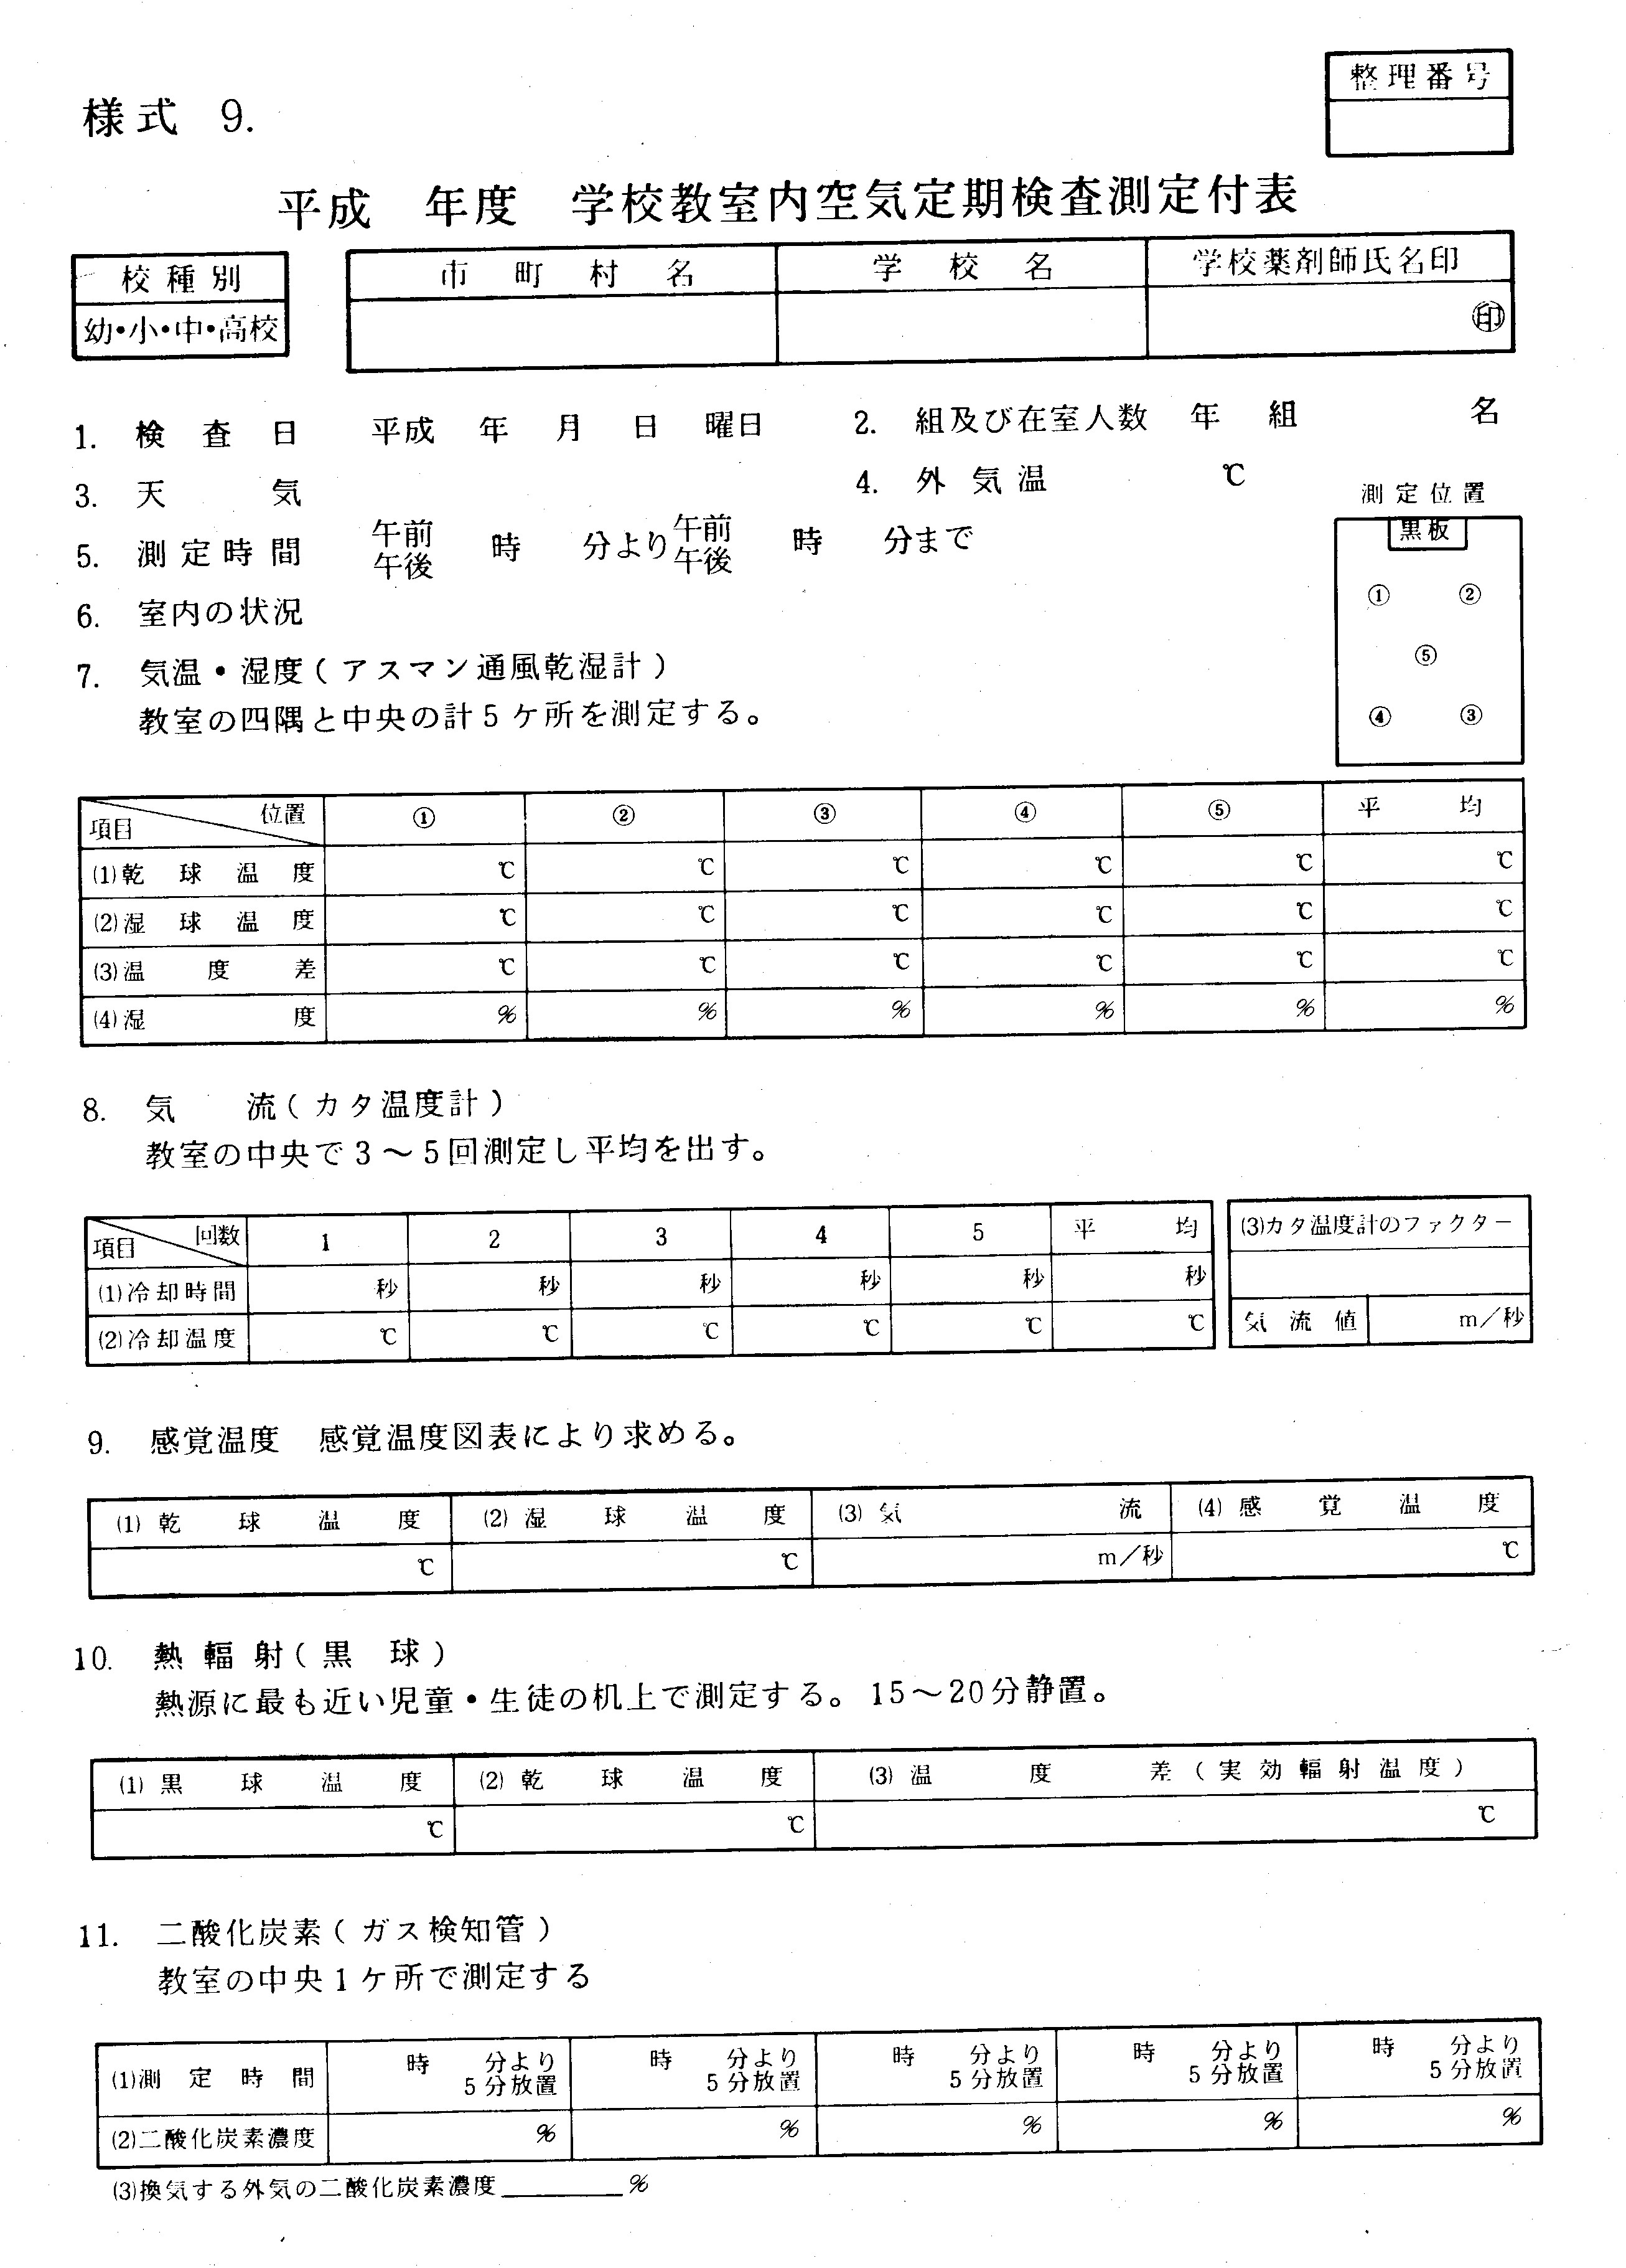

Slide 22
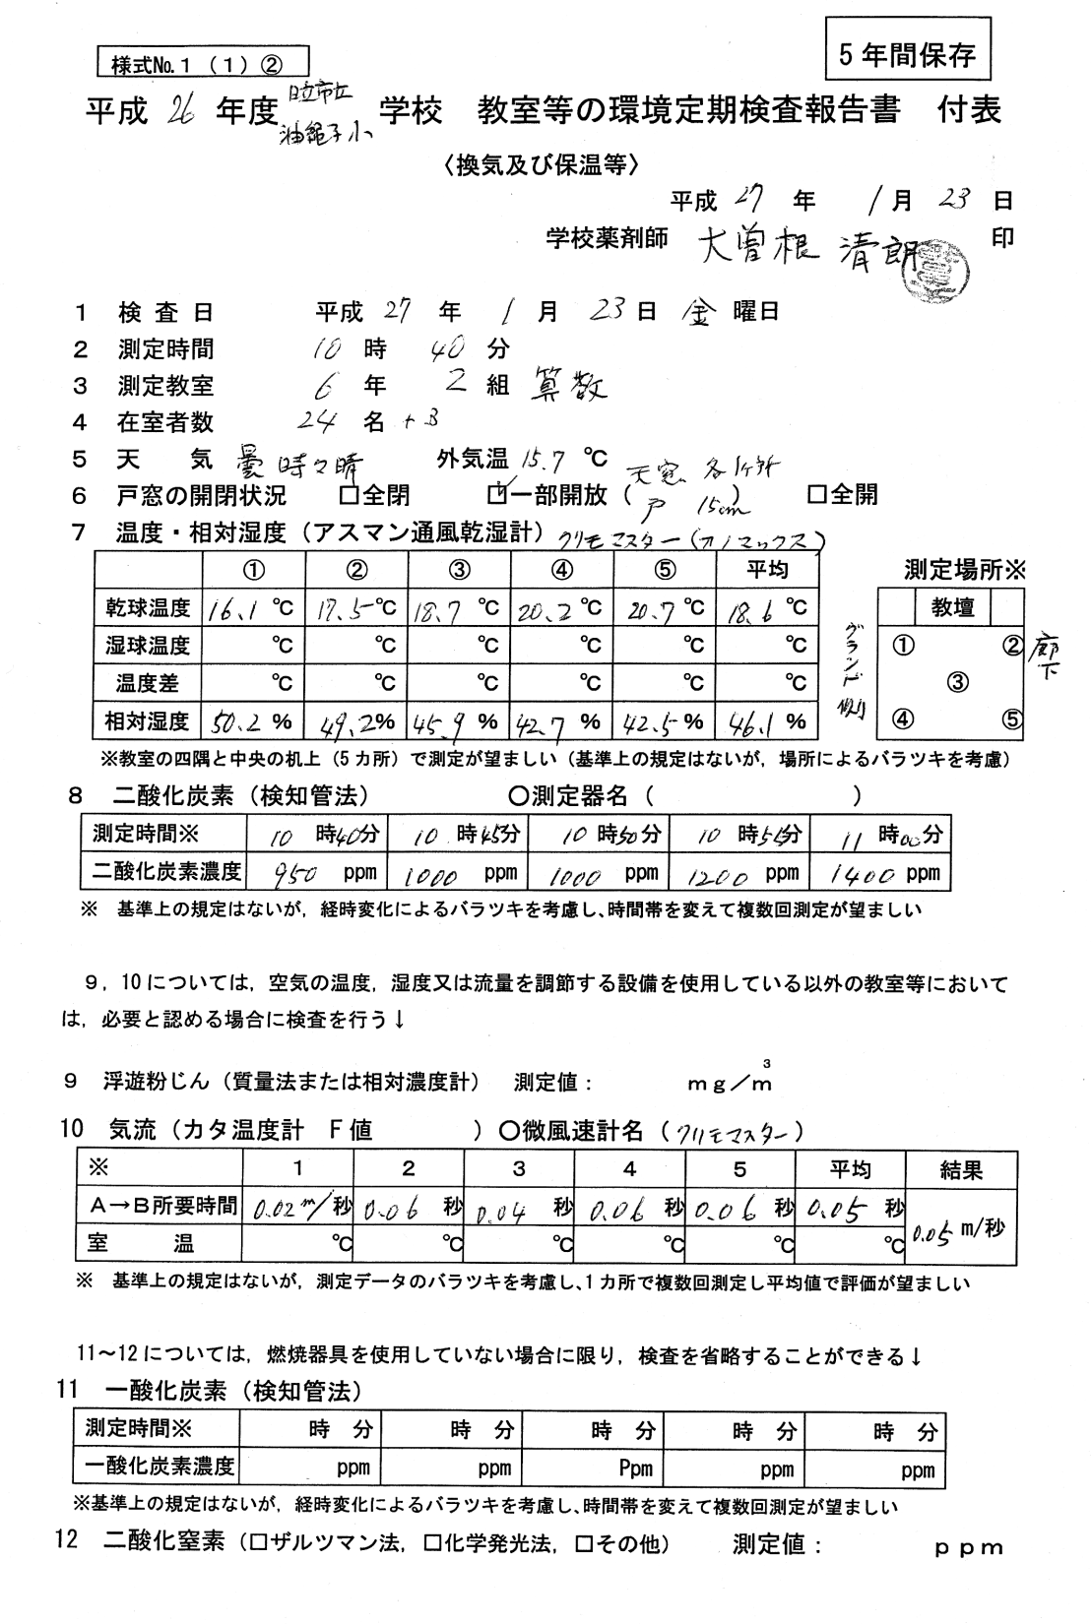
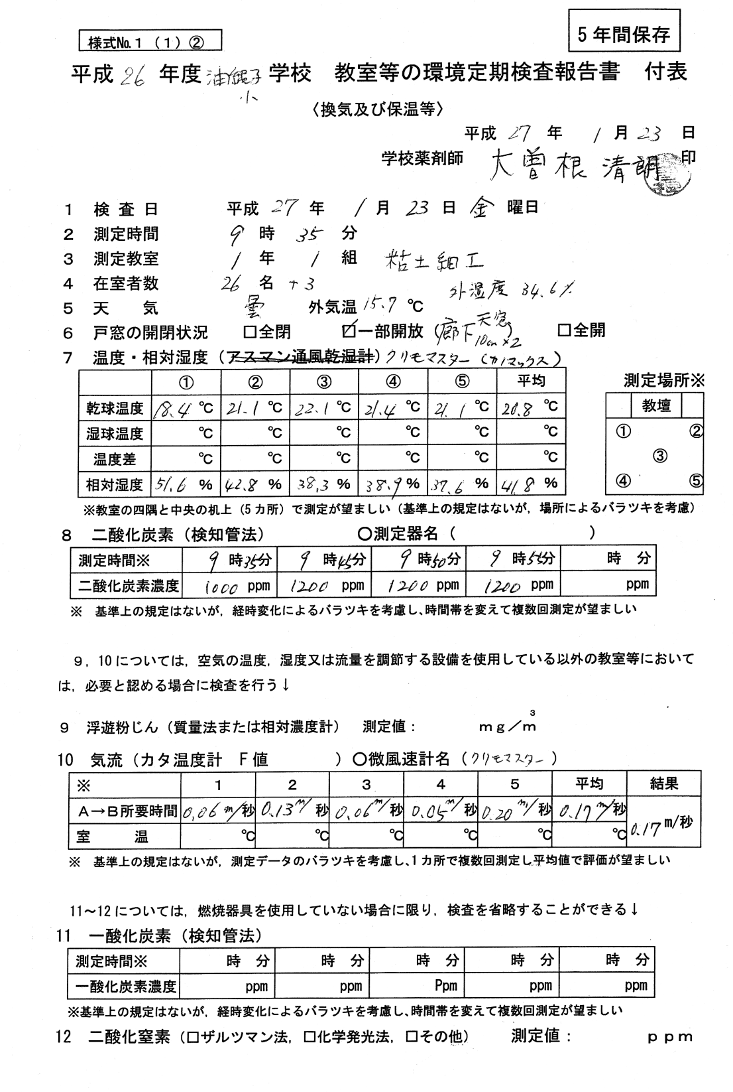

Slide 23
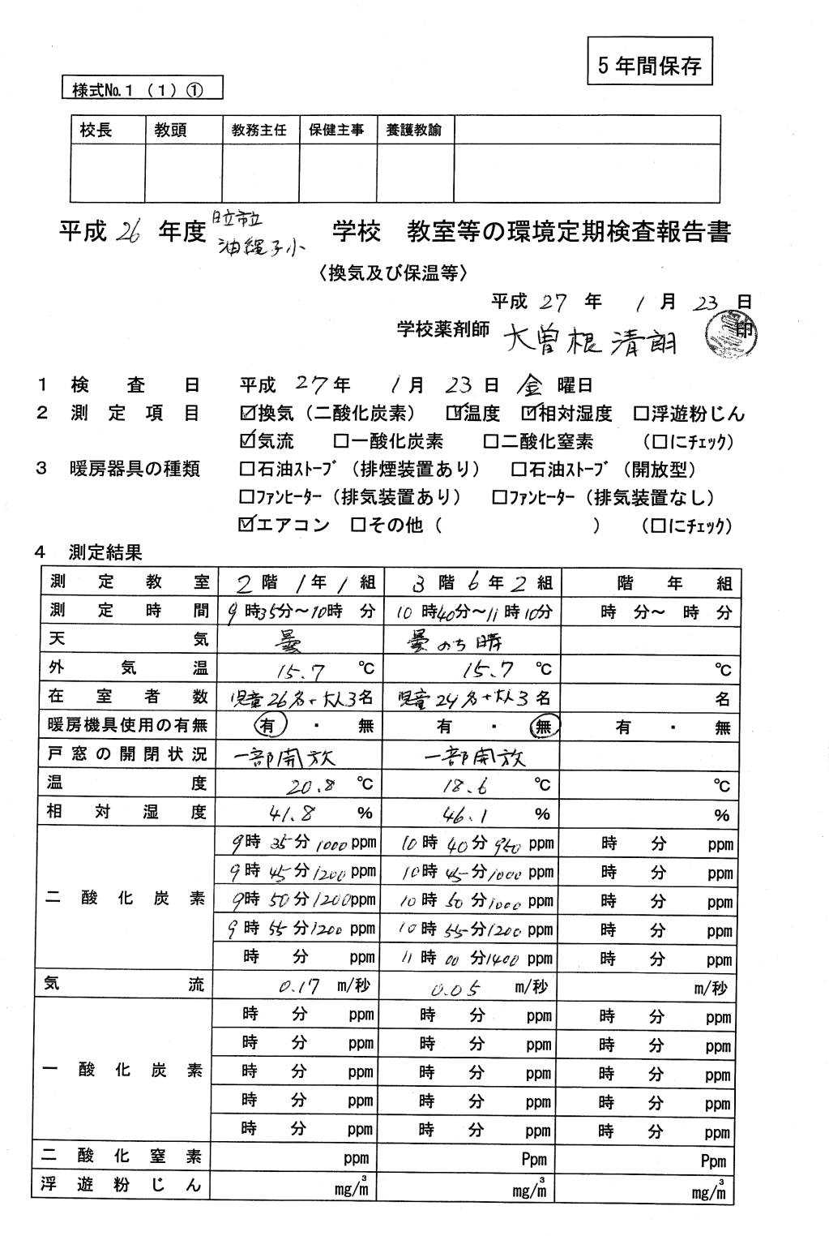
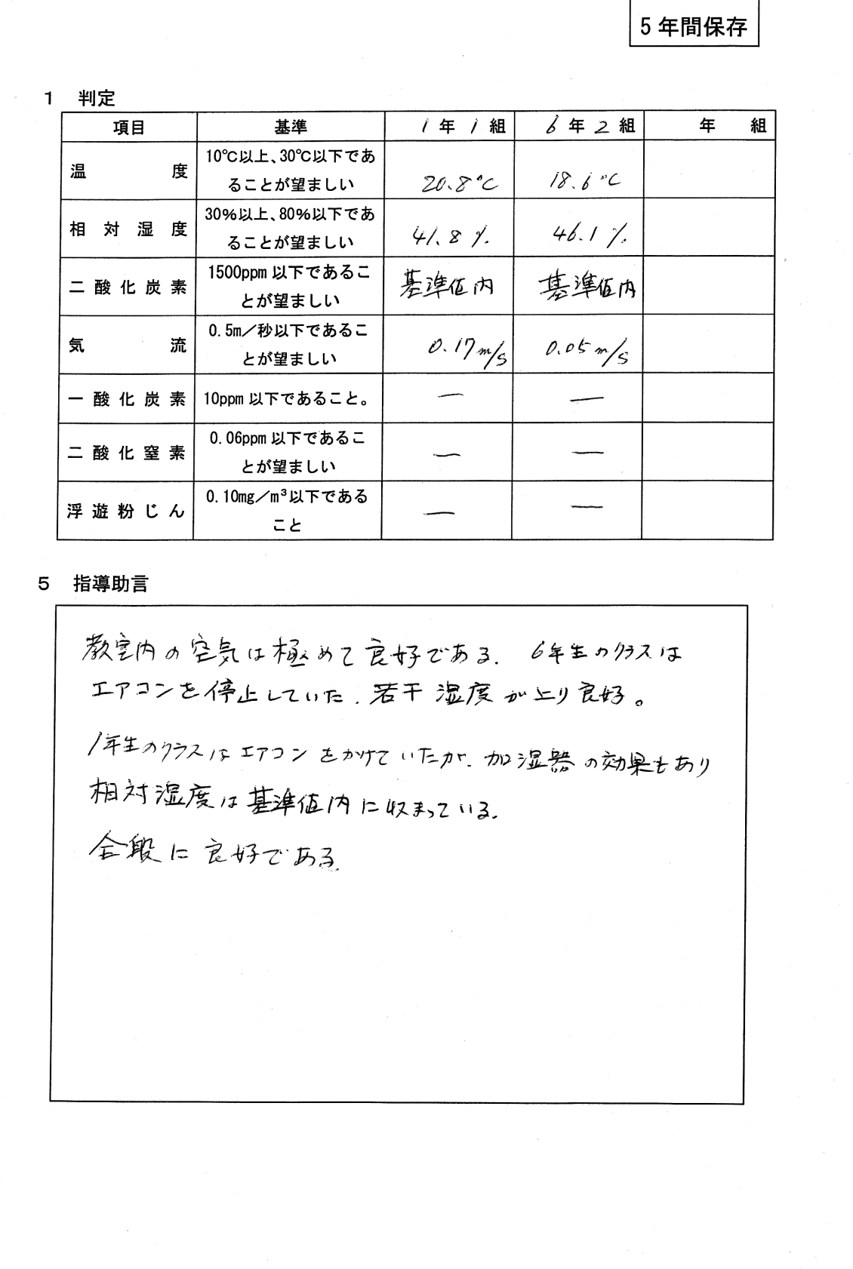

Slide 24
空気検査の留意点
お わ り
お疲れさまでした。

